Slide 1
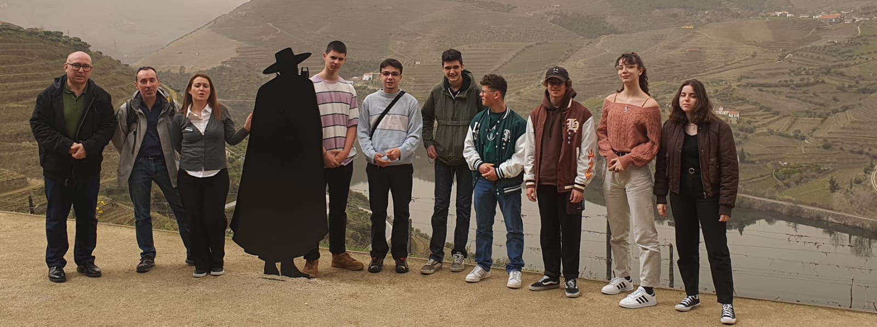
porto
Du 14 au 18 Mars 2022
Classe de 1CSR avec Monsieur Le Faucheur et Monsieur Debellu

Slide 2
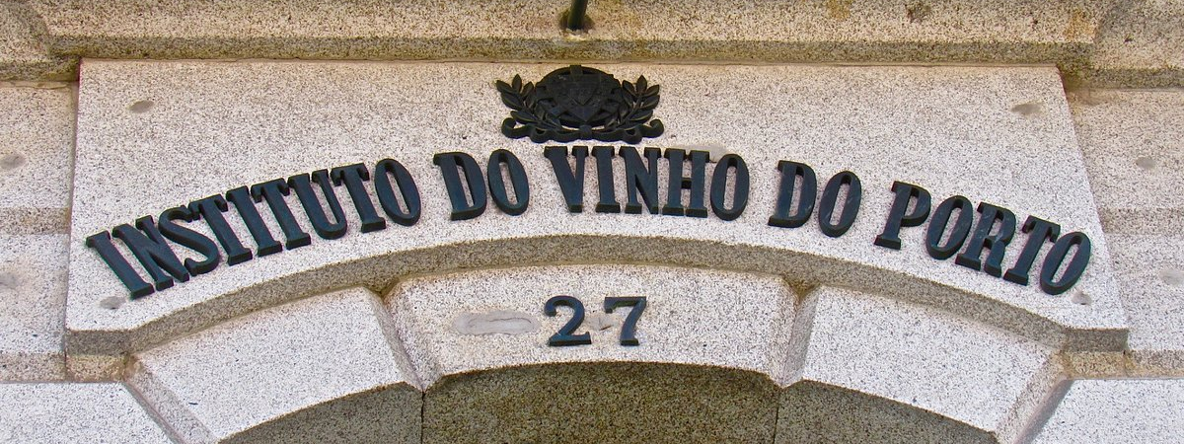
L'institut des vins de porto
Ce voyage a été organisé en partenariat avec l'Institut des vins de Porto ( partenaire du Ministère de L'Education Nationale)
L'IVDP est l'institut qui promeut le contrôle de la qualité et la quantité des vins de Porto et de Douro en réglementant le processus de production, ainsi que la protection et la défense des appellations d'origine Douro et Porto et l'indication géographique de la région du Douro à l'échelle mondiale.

Slide 3
Le porto
Le porto est essentiellement produit dans la vallée du Douro puisque le type de sol qu'il y a là-bas (le schiste) est le meilleur pour les vignes.
Le porto est réalisé à l'aide de plusieurs cépages mais les plus utilisés sont la "Touriga Nacional", la "Touriga Franca" et la"Tinta Roriz". La fermentation dure environ 3 à 4 jours et est stoppée par l'addition d'une eau de vie à 77% dans le moût. L'eau de vie stoppe l'activité des levures et interrompt la fermentation (c'est-ce qu'on appelle le mutage).
Il y a différentes sortes de porto comme le porto blanc, le porto rosé, le porto ruby et le porto tawny. Ils sont presque tous réalisés avec du raisin rouge sauf le porto blanc qui se fait essentiellement avec du raisin blanc.

Slide 4
Les différents types de Porto
Tous ont la fermentation stoppée par une eau de vie à plus de 77%.
Le porto blanc vieillit dans des cuves en métal de 2 à 6 ans juste après le mutage. IL est ensuite mis en bouteille (on peut le boire aussitôt).
Le porto ruby vieillit dans de grandes cuves en bois de chêne de plus de 30L. Il peut être mis en bouteille à partir de 3 ans et peut y rester pendant plus de 40 ans (on peut aussi le boire aussitôt mis en bouteille).
Le porto tawny vieillit dans des cuves en bois de chêne avec 20% d'oxygène pour que le vin s'oxyde. Il peut être mis en bouteille à partir de 5 ans ou vieillir pendant plus de 40 ans et prend la couleur du bois avec l'âge. On peut le boire aussitôt mis en bouteille.

Slide 5
sommaire
14 mars
°14 mars : découverte de la ville de Porto et déjeuner dans un restaurant traditionnel.
15 mars
°15 mars : découvertede la vallee du douro et de quinta do seixo sandeman", maison de porto renommee, dans laquelle nous avons fait une degustation de porto. Visite du musee du douro en fin de journee.
16 mars
°16 mars : le matin, visite de la ville avec la decouverte de plusieurs monuments, comme "la gare de sao bento", " l'eglise et la tour des clercs" et la "cathedrale se". En debut d'apres-midi, croisière sur le douro et en fin d'après-midi, visite et dégustation de portos à l'espaço porto cruz à vila nova de gaia.
17 mars
°17 mars : le matin, traversée du célèbre pont Luis pour se rendre au chai de ramos pinto a la vila nova de gaia. L'après-midi, poursuite de notre visite culturelle de la ville avec la librtairie "Lello" et l'église "Sao Francisco".
18 mars
°18 mars : vol retour vers la France.

Slide 6
Mardi 15
.visite de Quita Do Seixo – Sandeman
.la visite du musée du Douro

Slide 7
MARDI 15 MARS
Premier réveil dans la belle ville de Porto, on est parti tôt pour la vallée du Douro.
A 11h visite de Quita Do Seixo – Sandeman ou nous avons pu faire notre première dégustation de Porto Sandeman, dont le Porto Ruby, Porto Blanc et Porto Tawny.
Nous avons déjeuné dans un petit restaurant à côté du musée du Douro.
Après, nous avions rendez- vous à 15h pour faire la visite du musée du Douro.
Puis retour à Porto pour diner et découvrir la ville.

Slide 8
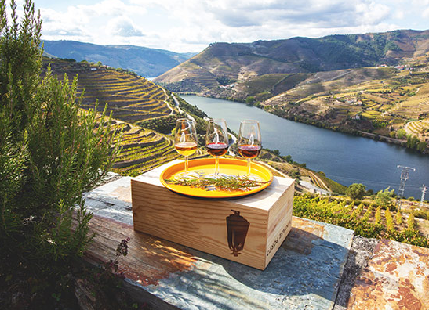
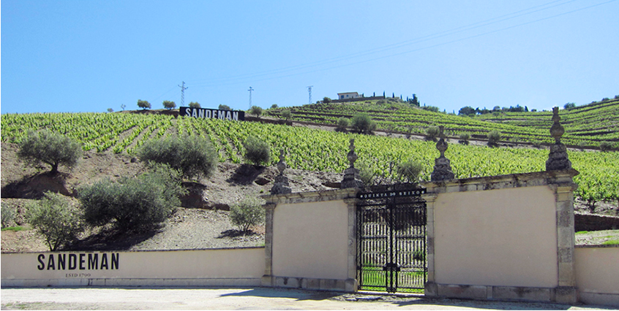
visite de la vallée du Douro et de Sandeman.
Nous sommes partis en voiture le matin EN DIRECTION DE la vallée du Douro. Nous avons voyagé entre les vignes jusqu'à la maison de vin de Porto : Sandeman.
Nous l'avons visitée puis nous avons dégusté trois types de Porto : le blanc , le tawny et le ruby.

Slide 9
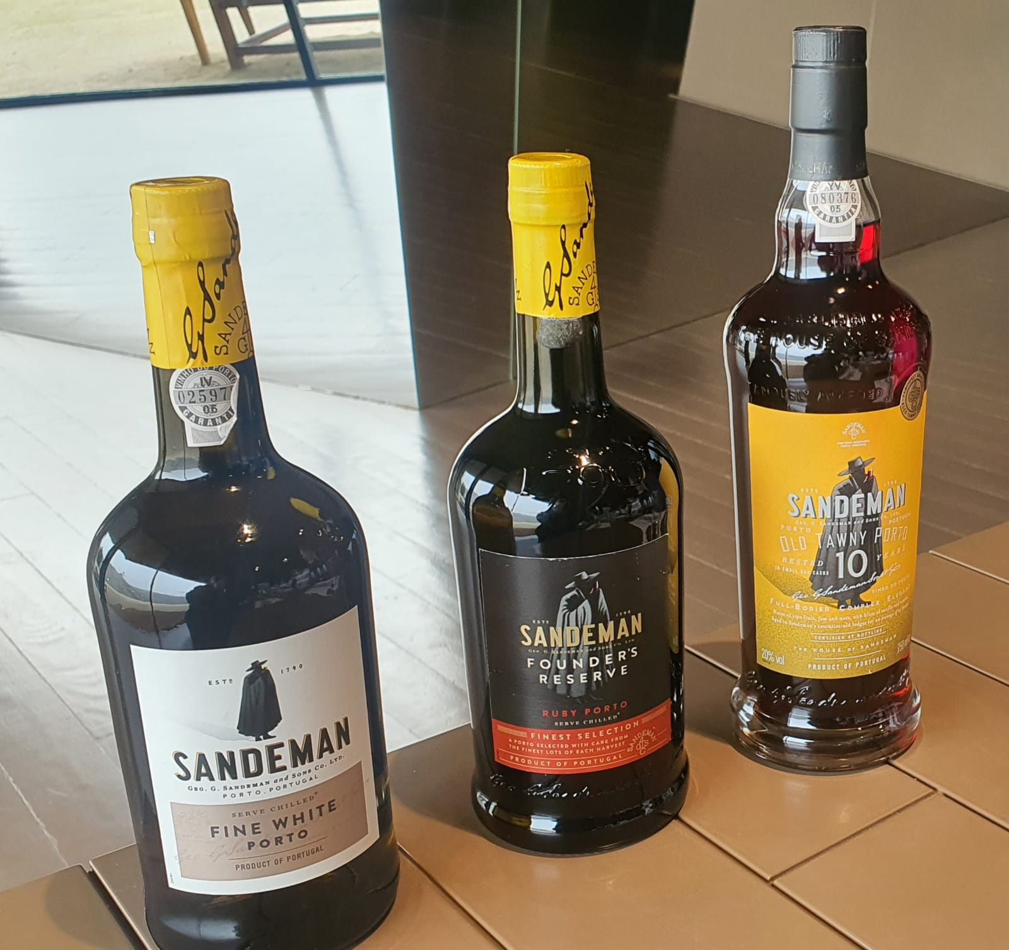
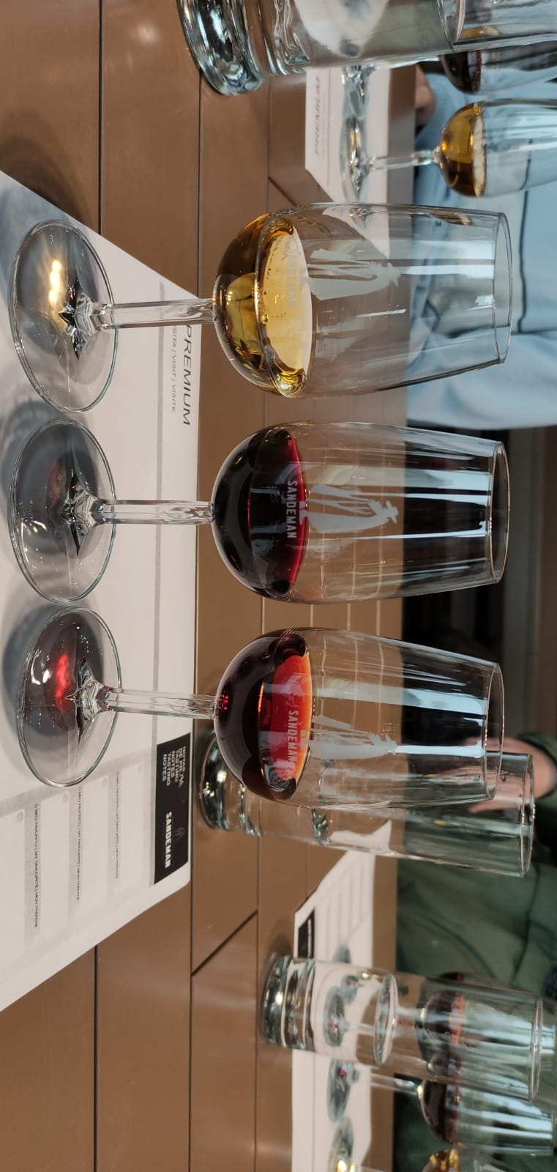
La dégustation des vins a Sandeman
Fine White Porto- SANDEMAN
Old Tawny Porto- SANDEMAN
Ruby Porto-SANDEMAN

Slide 10
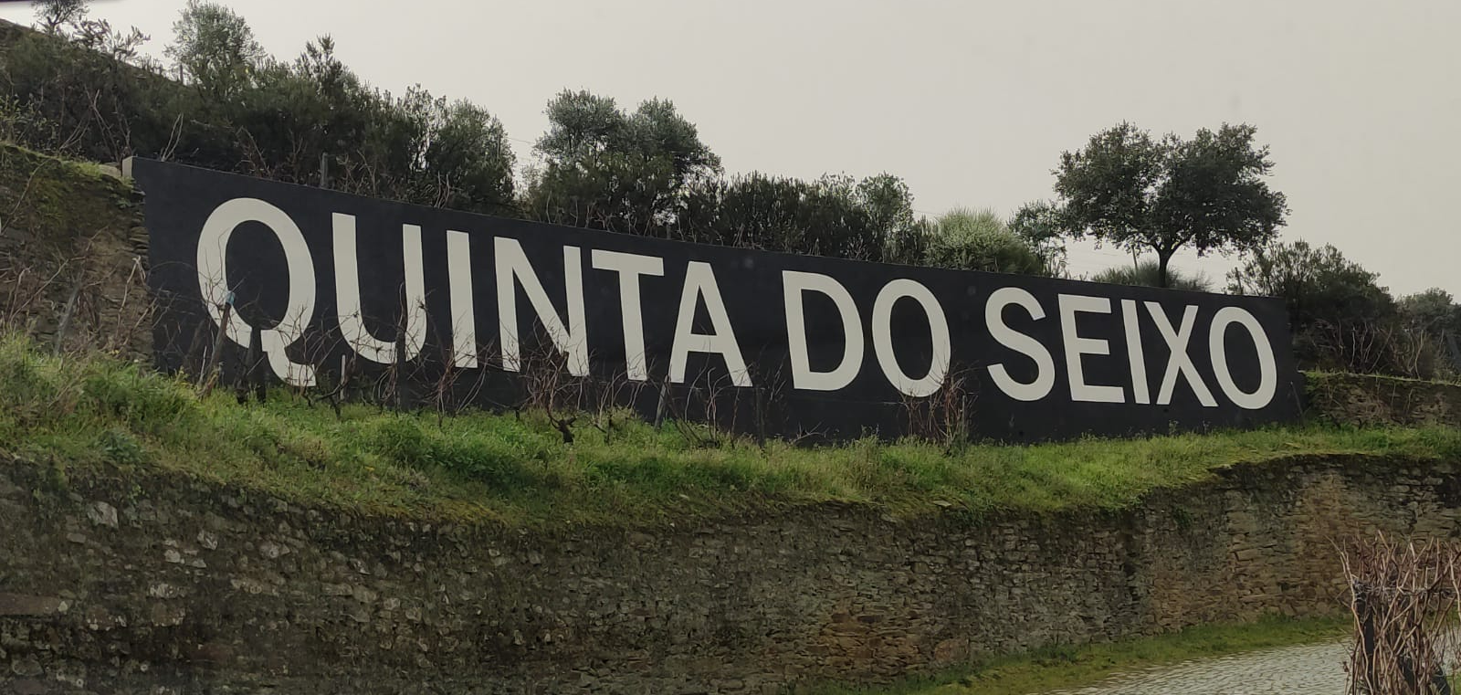
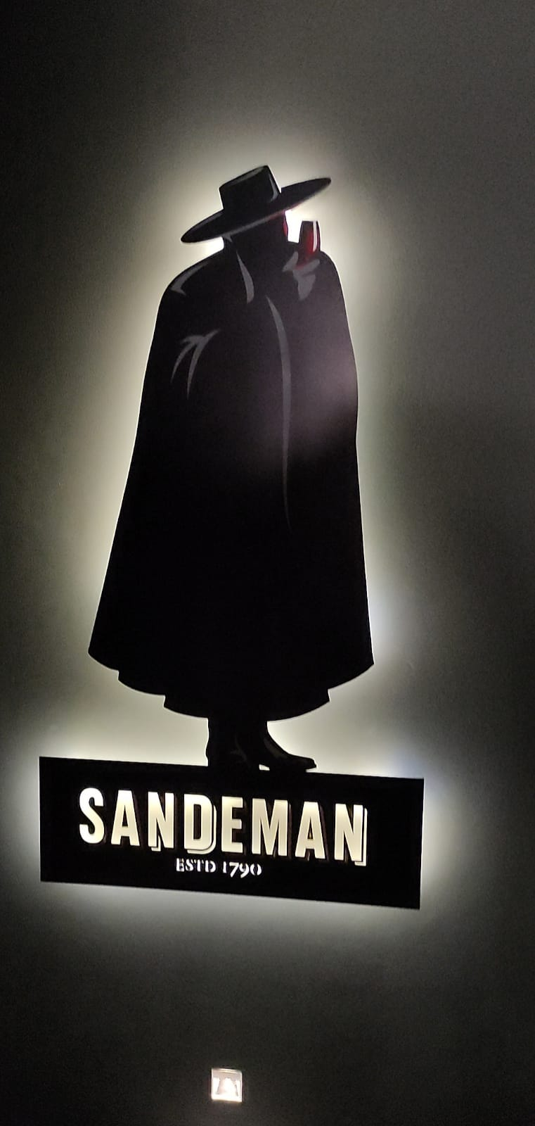
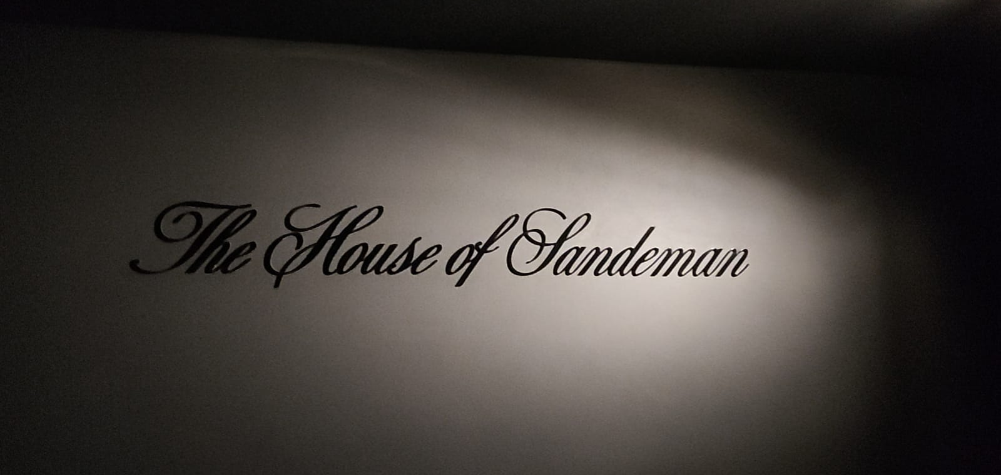
visite de quinta do seixo

Slide 11
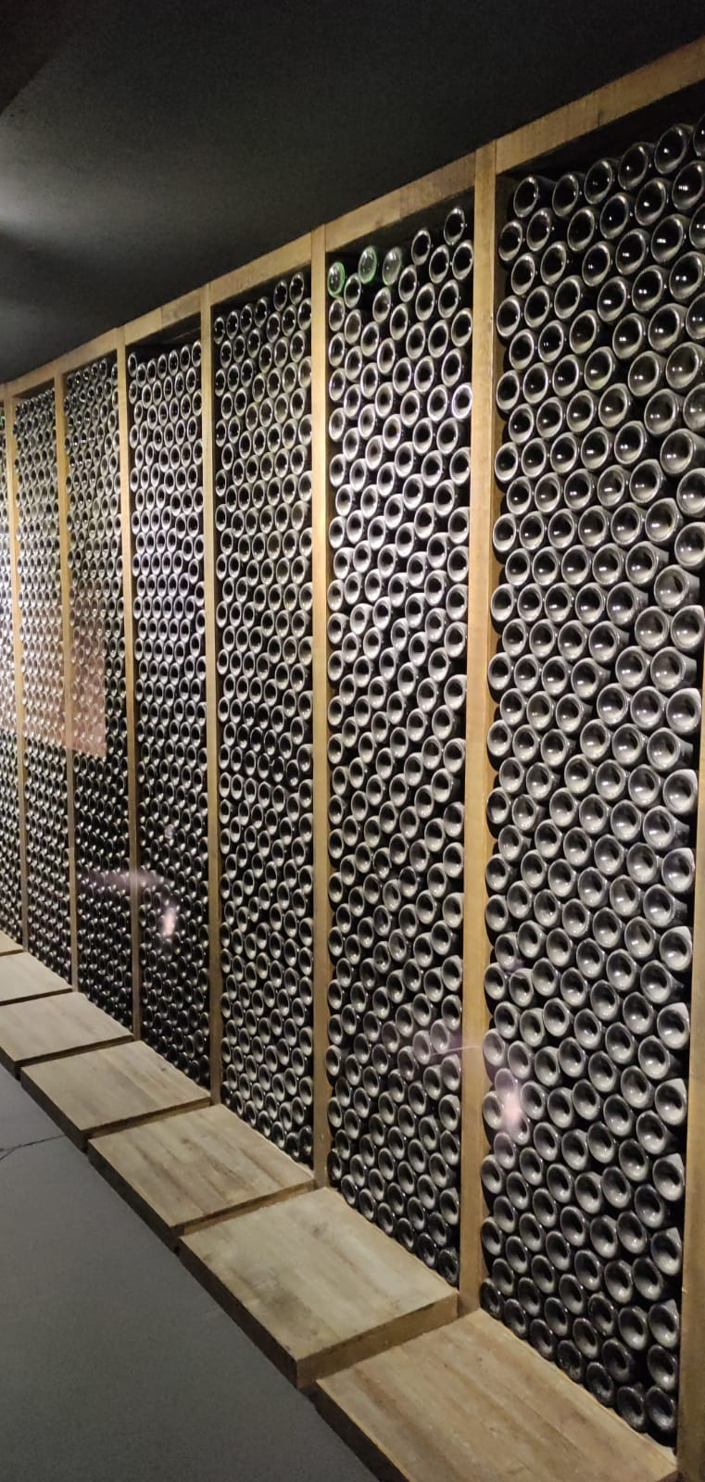
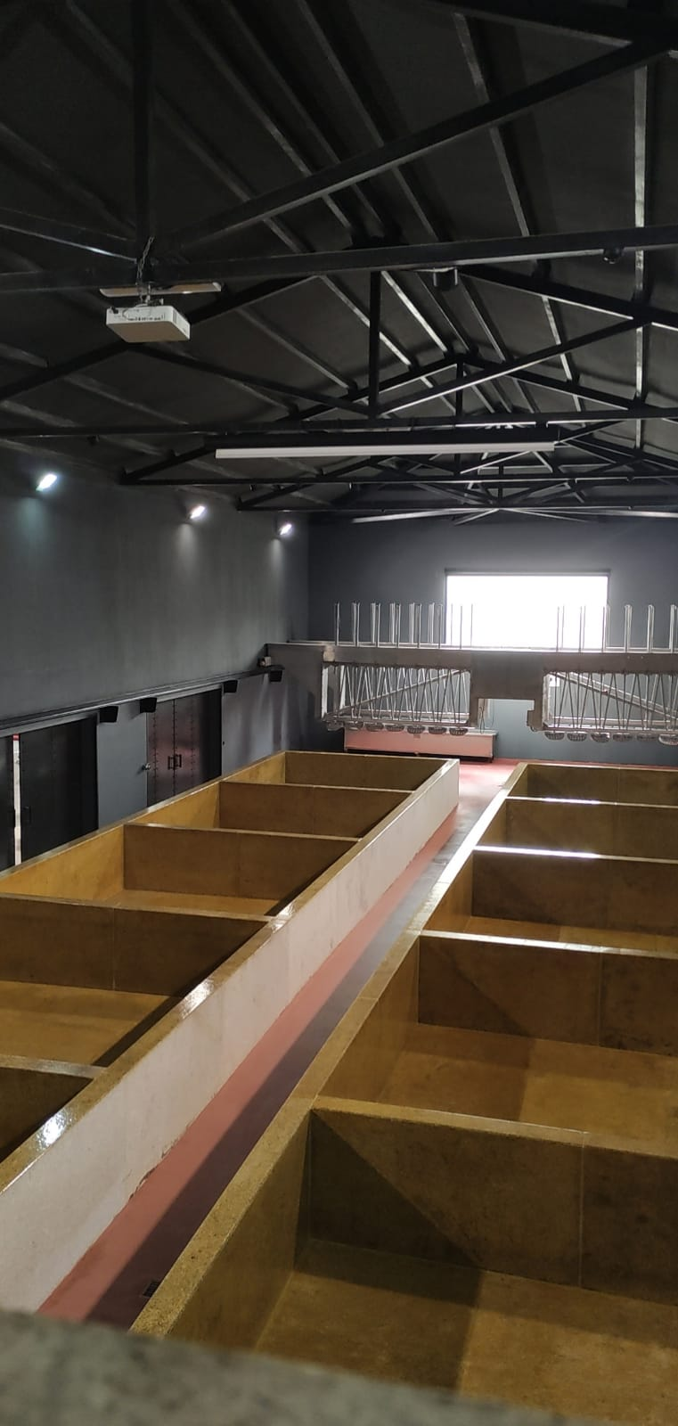
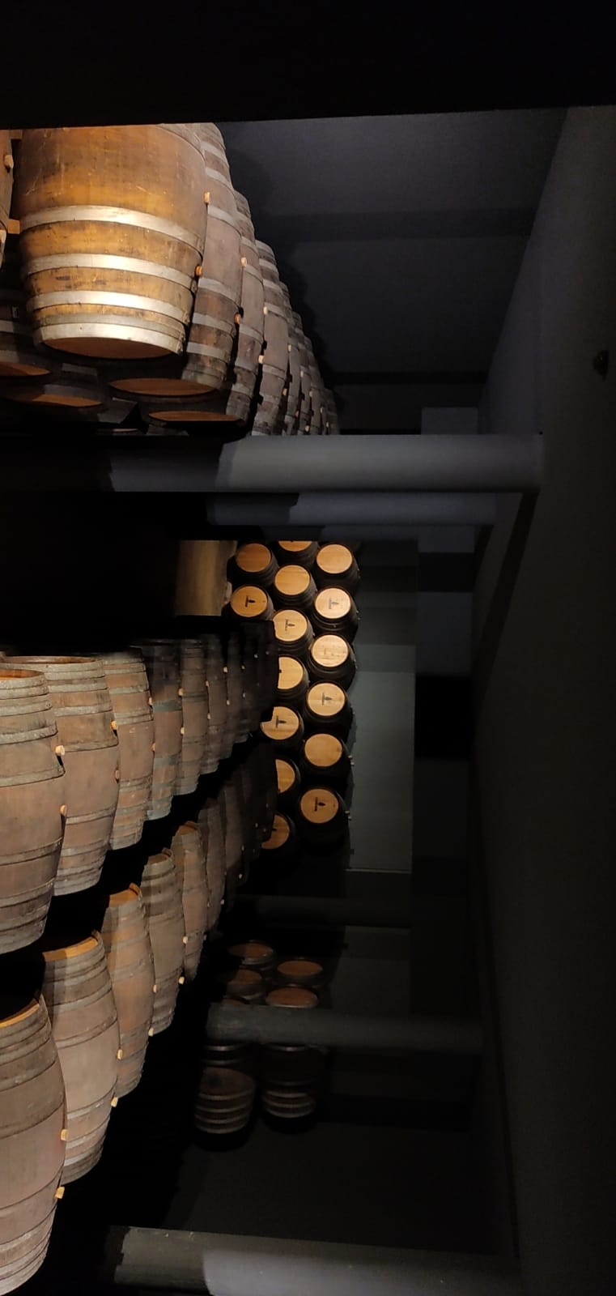

Slide 12
Débriefing de Sandeman
Nous avons été accueilli avec une vidéo explicative nous décrivant la vallée du Douro, nous montrant sa beauté et la richesse des cultures viticoles de la région.
La guide nous a ensuite emmenés dans un long couloir d’exposition en souterrain où nous avons pu observer une collection de plus de deux milles bouteilles de vin de Porto vintage en train de vieillir dans une salle prévue à cet effet.
En continuant dans le couloir, était exposé du schiste : c’est le type de pierre (sol) dans lequel poussent les pieds de vignes de Douro.
Nous sommes ensuite ressortis à la lumière du jour avec une vue magnifique de la vallée du Douro : nous étions dans la salle de dégustation dans laquelle nous avons pu gouter trois types de Porto différents le blanc, le tawny et le ruby.

Slide 13
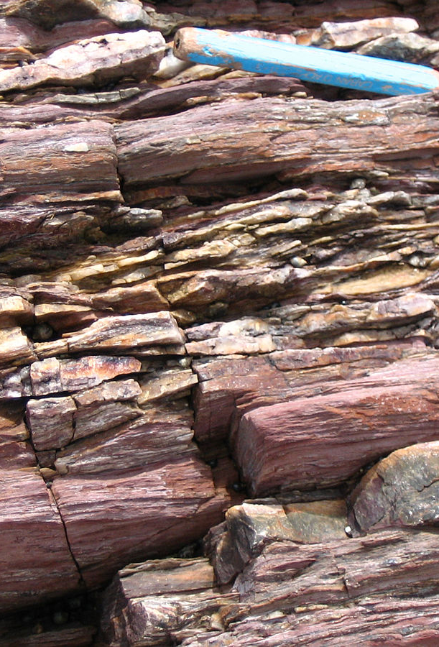
Le schiste
Le schiste est le meilleur sol dans lesquelles sont cultivées les vignes pour le Porto. Cette terre se trouve surtout dans la vallée du Douro, à l'est de la Vila Nova de Gaïa, où toutes les caves de porto se situent. Grâce au schiste, les racines peuvent atteindre jusqu'à 20 mètres de profondeur. Il a la faculté d'absorber la chaleur du soleil et l'eau de la pluie.
Ce sol étant représentatif des zones montagneuses, la culture de la vigne se fait en terrasse Ce qui signifie donc que la récolte ne peut être faite qu'à la main. La récolte se fait principalement d'août à septembre mais elle peut s'étendre jusqu'à octobre.

Slide 14
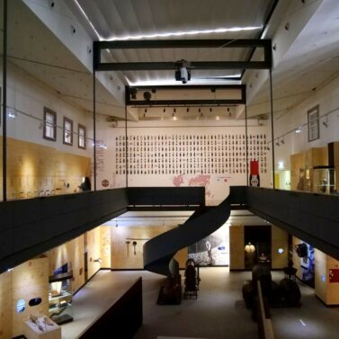
Musée du douro

Slide 15
Débriefing de la visite
Durant la visite du musée du Douro, la Guide explique que le climat de la Vallée du Douro est extrêmement chaud mais que c’est bon pour la culture. Souvent on dit qu’il fait "9 mois d’hiver et 3 mois d’enfer".
A l’époque le vin était une boisson plus hygiénique que l’eau, qui transportait des maladies, et on en donnait même aux enfants.
Les Portugais étaient à l’époque de grands navigateurs. Ils transportaient le vin de Porto de la Vallée du Douro jusqu’au port de Porto. Le voyage durait 3 jours mais le retour trois semaines dans des rivières très agitées.
Nous avons visionné un cours métrage sur la difficulté du transport du vin illustré par un enfant faisant le chemin du Douro jusqu’à Porto en mini tracteur. C'était très instructif.
Nous avons également appris que, plus il y avait d’alcool dans une boisson, plus la boisson se conservait longtemps. C’est pour ça que les moines ont commencé à rajouter de l’eau de vie dans les vins. Le Porto n’est pas une boisson naturelle ce n’est pas uniquement une fermentation du raisin, les moines ont rajouté de l’eau de vie pour être sûr que le vin ne s’abime pas durant le transport.

Slide 16
Mercredi 16
. Découverte de la tour des Clercs le matin.
. Croisière sur le Douro
. Visite et dégustation à Porto Cruz

Slide 17
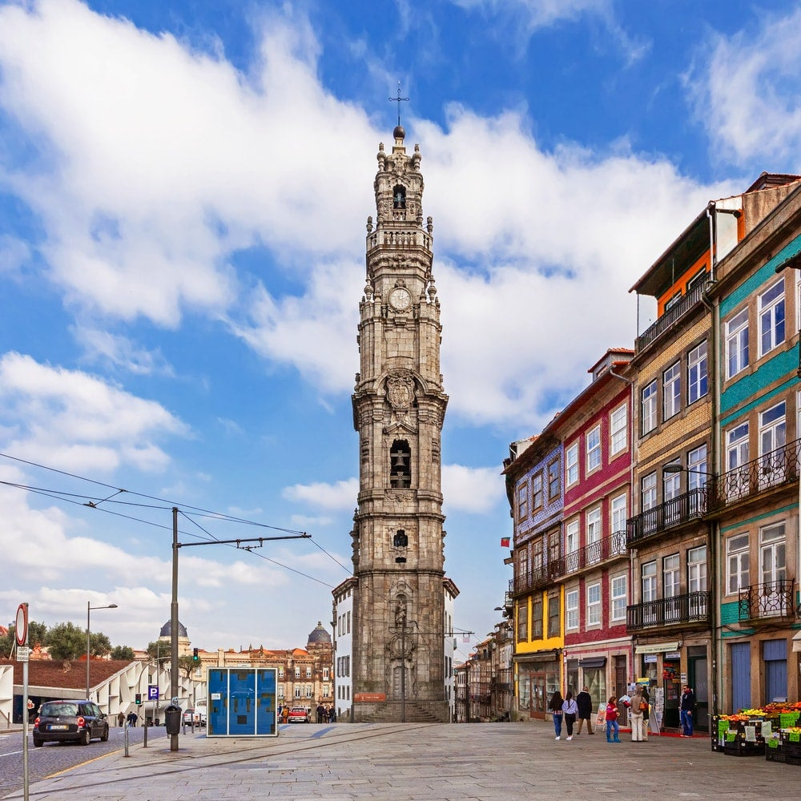
La Tour des Clercs

Slide 18
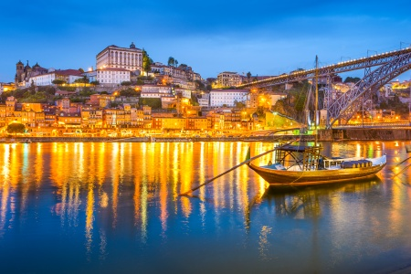
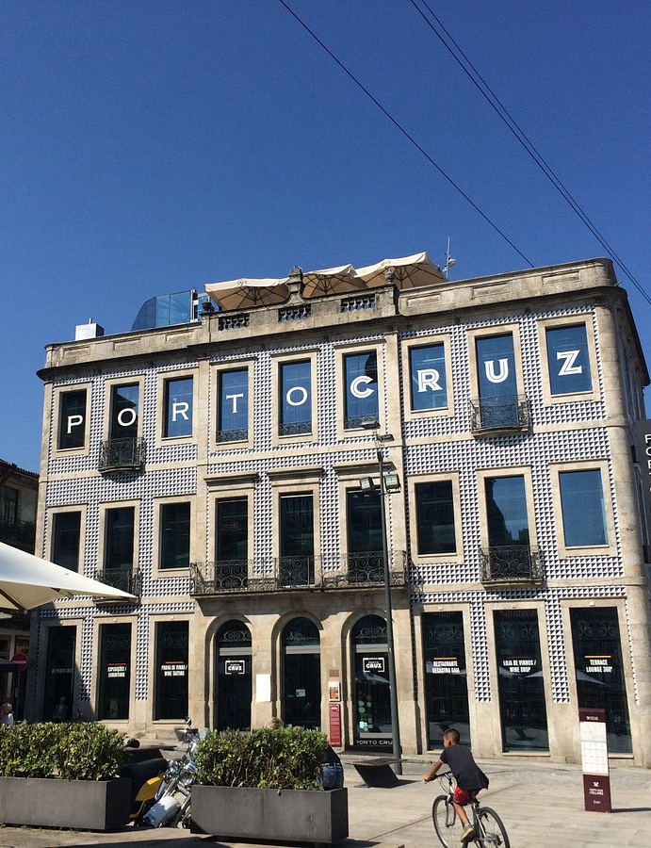
Croisière sur le fleuve du Douro
Porto Cruz

Slide 19
Jeudi 17
. Dernière journée de découverte
. Rendez-vous pour une visite des chais de Ramos Pinto à Vila Nova de Gaia

Slide 20
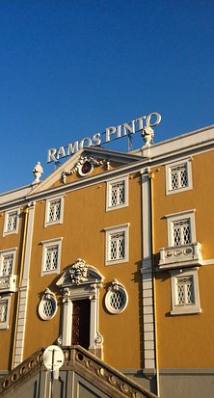
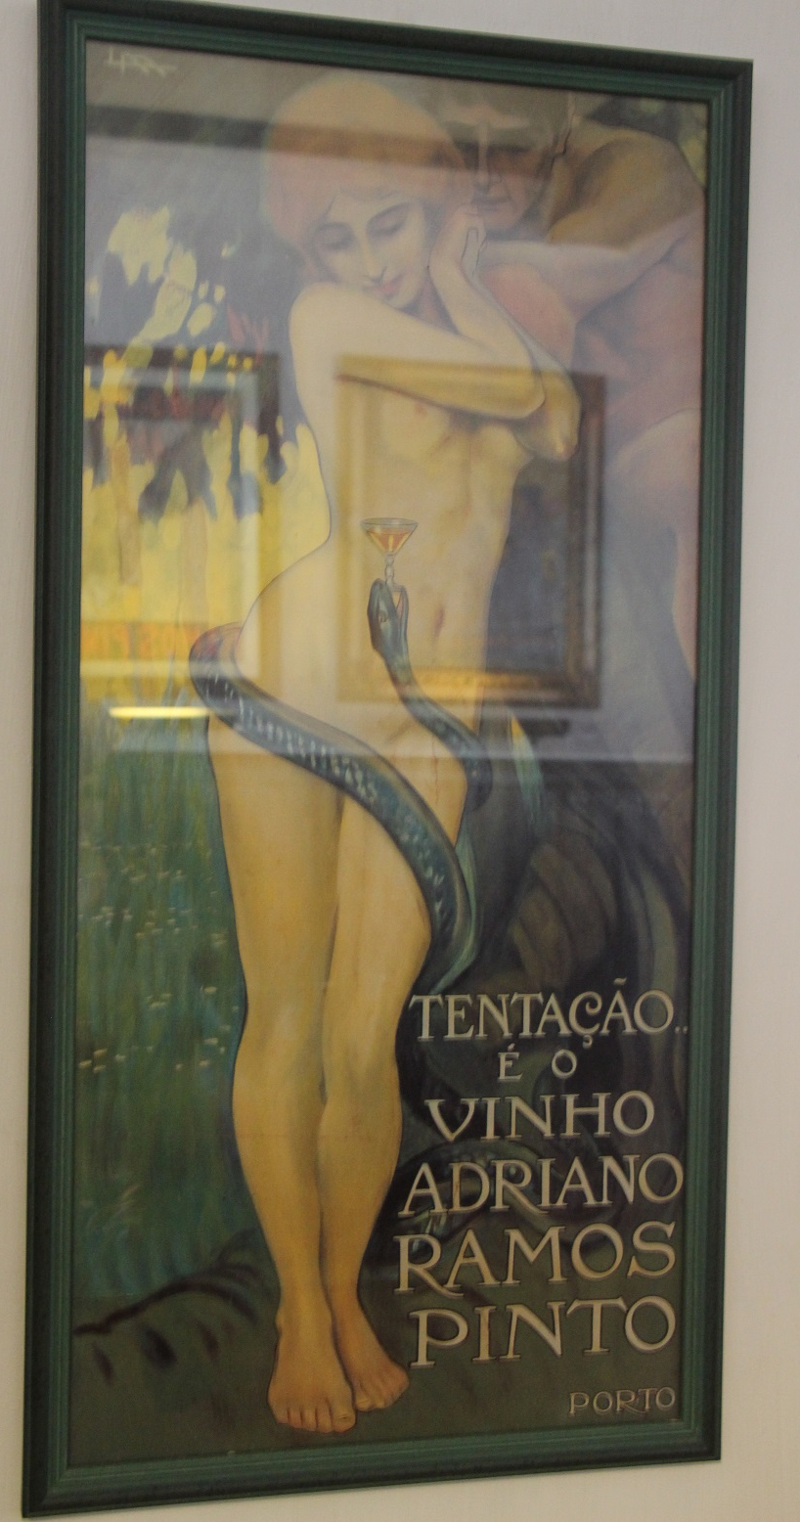
Ramos Pinto
En visitant cette maison de Porto, nous avons découvert ses origines ainsi que les affiches atypiques "osées", qui étaient l'identité de cette marque. Ces dernières représentaient toujours "l'homme attiré par le Porto plus que par la femme"
Nous avons obtenu des informations sur la réalisation des vins et sur leurs particularités.

Slide 21
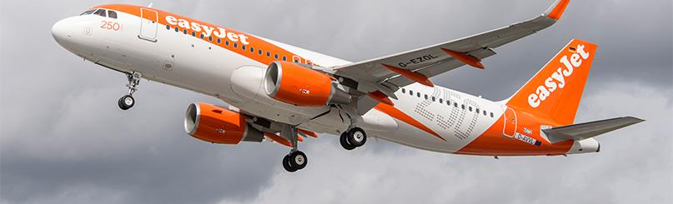
Vendredi 18 mars
^{. Retour en France}

Slide 22
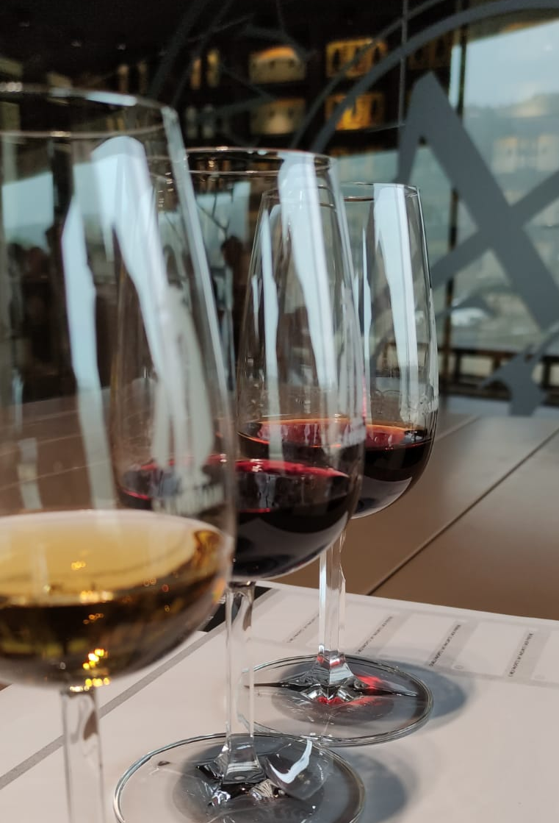
Merci à l’institut des vins de porto

